Slide 1
Высший технический колледж г.Щучинска
Лекцию читали
Главный специалист БРУСЭК Хамзина К.К.
Фтизиопедиатр Абраева А.С.

Slide 2
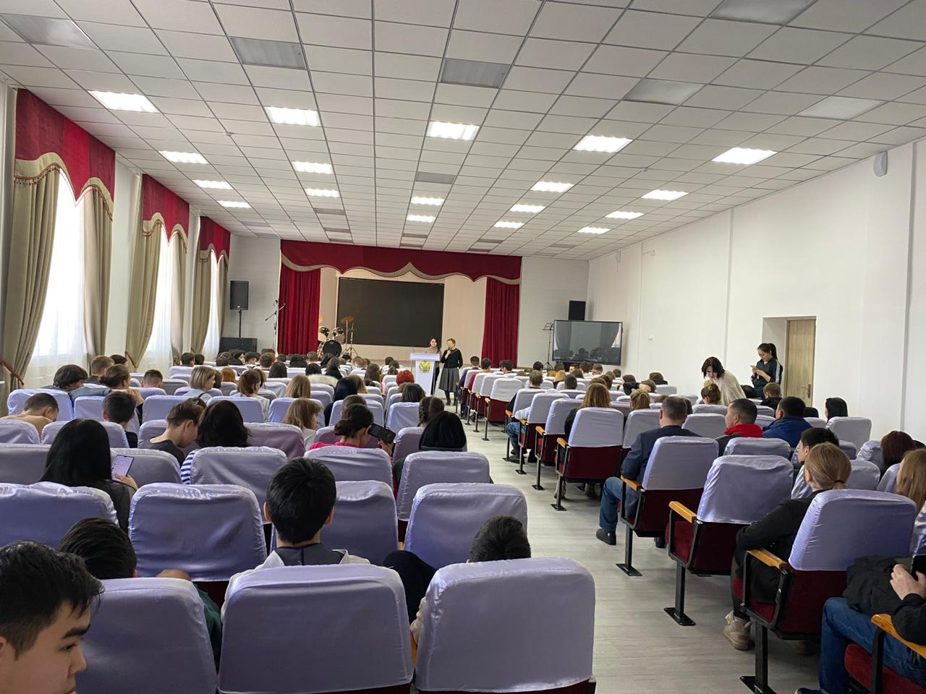

Slide 3
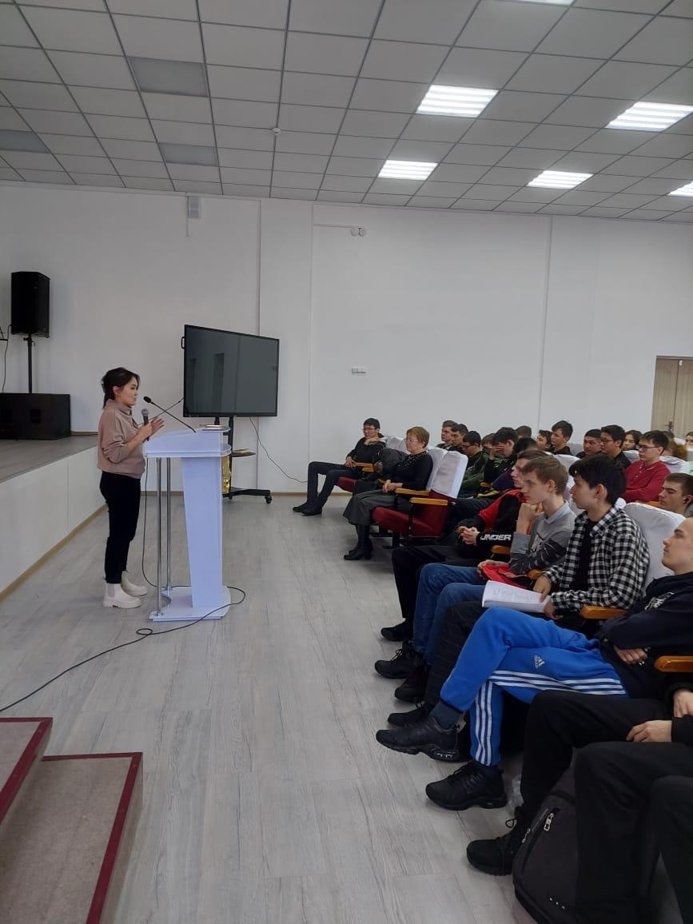

Slide 4
